Slide 1
Esguinces y luxaciones
Luisa Fernanda Gaviria Gómez
Residente de Ortopedia y Traumatología
Universidad de Antioquia

Slide 2
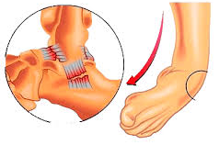
Esguince
Lesión de los ligamentos de una articulación que se produce por una distracción excesiva de los diferentes huesos que la componen, sin perder las relaciones articulares.
Notes:
No se pierde la relación articular una vez cesa el trauma.

Slide 3
Ligamento - Función
Estabilidad estática.
Propiocepción.
Sinergismo.
Notes:
Los ligamentos son estructuras cuya función fundamental es conferir estabilidad estática a las articulaciones con las que se relaciona. Otra función muy importante es de propiocepción, es decir, los ligamentos son auténticos órganos sensitivos con importantes relaciones sinérgicas con la musculatura periarticular

Slide 4
Epidemiología
Lesión deportiva más frecuente – 20%.
El tobillo es el más afectado seguido de la rodilla.
Más frecuente en hombres por mayor exposición. En igualdad de actividad, se lesionan más las mujeres.
Notes:
Se trata de la lesión deportiva más frecuente, de tal manera que los esguinces únicamente del tobillo suponen el 20% de todas las lesiones deportivas. Sin duda, el tobillo es la articulación más frecuentemente afectada por este tipo de traumatismos, de manera que el 53% de todas las lesiones en jugadores de baloncesto y el 29% en jugadores de fútbol son esguinces del tobillo. La segunda articulación más afectada es la rodilla, con el ligamento interno como el más afectado, sobre todo, en deportes como el esquí, fútbol y rugby-
En cuanto a su distribución por sexo, la mujer presenta una mayor incidencia de lesiones ligamentosas en igualdad de actividad física. Esta circunstancia se ha visto en articulaciones como el tobillo; pero donde es muy llamativo es en la rodilla, con una incidencia de lesión del LCA en mujeres hasta ocho veces mayor que en los varones. ²³ Los factores que se cree que están implicados para explicar esta diferencia abarcan desde factores anatómicos, biomecánicos e incluso hormonales.

Slide 5
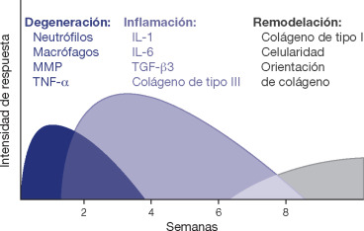
Fisiopatología
Reparación cicatricial con propiedades mecánicas inferiores.
Notes:
Ante una rotura total o parcial, los ligamentos, al igual que los tendones, van a reparar el defecto con un tejido cicatricial cuyas propiedades mecánicas serán inferiores a las del tejido original. El proceso reparador ha sido dividido en tres fases: inflamación, proliferación/regeneración y remodelación.
En la primera fase, se produce la degeneración del tejido debida a la liberación de proteasas secundaria a la lesión del estroma. Durante este mismo período, se produce el reclutamiento de neutrófilos y macrófagos que van a fagocitar los restos de tejidos, induciendo la actividad inflamatoria, se secretan factores de crecimiento que contribuyen a la regeneración tisular y factores de crecimiento (IL-1, IL-6, IL-8, factor de crecimiento similar a la insulina 1 [IGF-1]), responsables de la reparación ligamentosa. Esta fase inicial finaliza con la formación de un tejido cicatricial inicial rico en colágeno de tipo III y su duración aproximada es de 10 días.
La fase reparadora puede durar varias semanas y, en ella, el tejido cicatricial se hace menos celular y la proporción de colágeno de tipo I se incrementa y aumenta la resistencia del tejido cicatricial.
La última fase de remodelación puede durar meses o incluso 1 año y, en ella, desaparecen aquellas fibras poco eficientes y quedan únicamente aquellas mecánicamente más competentes para la solicitud mecánica a la que sea sometido el ligamento

Slide 6
Clasificación
Notes:
• Grado I: implica una distensión ligamentosa con microrroturas, pero tanto macroscópicamente como funcionalmente el ligamento se encuentra intacto.
• Grado II: implica una rotura ligamentosa más extensa con hematomas visibles, pero se mantiene la continuidad macroscópica del ligamento. Funcionalmente, se aprecia una disminución de la resistencia a la distracción, pero aún se mantiene la función.
• Grado III: implica una rotura completa del ligamento con interrupción macroscópica. Funcionalmente, se aprecia ausencia total de estabilidad.

Slide 7
Evaluación
Dolor.
Edema – equimosis.
Derrame articular.
Limitación funcional.
Sensación de inestabilidad*.
Clínica
* Variable
Notes:
dolor, inflamación, calor, hematoma o derrame articular
En este grupo se incluyen las inestabilidades articulares y la impotencia articular. La estabilidad articular puede ser difícil de explorar en la fase aguda, ya que el paciente suele contraer la musculatura como método de defensa.
Cx Esta opción de tratamiento es casi exclusiva de los esguinces de grado III, y la decisión quirúrgica va a venir determinada por el tipo de ligamento lesionado y la presencia de lesiones asociadas.

Slide 8
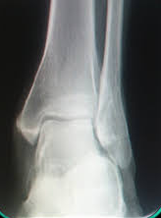
Evaluación
Radiológica
NO es mandatorio.
Estrés – carga.
Notes:
Radiografía: su objetivo es descartar fracturas óseas. En ocasiones, aparecen lesiones óseas patognomónicas de lesiones ligamentosas, como la fractura de Segond en la lesión del LCA. También puede detectar modificaciones en las relaciones normales entre huesos, poniendo de manifiesto insuficiencias ligamentosas. Fx avulsivas.
Radiografía de estrés: consiste en aplicar la misma fuerza deformante mientras se realiza una radiografía para intentar poner de manifiesto una inestabilidad articular por insuficiencia ligamentosa.

Slide 9
Tratamiento
Analgésicos – AINES.
Medidas locales.
Inmovilización y reposo relativo.
Rehabilitación – propiocepción.
Cirugía – inestabilidad.
Puede variar según la región afectada.
Notes:
Crioterapia y compresión. AINES con evidencia soportada.
La recomendación del reposo se ha puesto muchas veces en duda en contraposición a la movilización precoz; sin embargo, hay estudios clínicos que apoyan una inmovilización precoz durante un corto período de tiempo al mostrar una mejor recuperación en comparación con pacientes sometidos a movilización inicial con vendaje. Pero siempre hay que tener en cuenta que esta inmovilización nunca ha de ser superior a los 7 días para evitar su efecto deletéreo.
Rehabilitación enfocada en el equilibrio y ejercicios propioceptivos. Otros ligamentos tienen peculiaridades anatómicas que impiden una cicatrización adecuada, como puede suceder con el ligamento colateral cubital del primer dedo y la interposición de la aponeurosis del aductor del primer dedo.

Slide 10
Lesiones específicas

Slide 11
Tobillo
Anatomía.
Notes:
Ligamento colateral lateral.
- Ligamento fibulartalar anterior. Ancho y plano, borde anterior del maléolo.
- Ligamentos fibulocalcáneo. Más denso, perpendicular a la articualción subtalar. Forman un ángulo de 120° entre ellos dos.
- Ligamento fibulotalar posterior. posterior en el maléolo a tuberosidad posterolateral del talo. Se lesiona poco.
Medial
Coletal - 2 planos deltoideo
- Profundo: ligamentos tibiotalares anterior y psoterior. cortos.
- Superficial: 3 haces que forman un puente. Lig tibionavicular, ligamento spring y ligamento tibiocalcáneo.
Alto - Sindesmosis.
- Lig intertibiofibular anterior. oblicuo.
- Lig intertibiofibular posterior, muy grueso y resistente. Oblicuo, va de proximal a distal con inserción en abanico en la tibia.
Memebrana interósea:

Slide 12
Mecanismo
Notes:
Laterla
Inversión forzada (Dando un paso o bajando un escalón) que genera una distensión anterolateral. Primero se afecta el fibulotalar anterior y el cervical. En esguinces más graves se afecta el fibulocalcáneo.
Mediales
Eversión forzada (Traumas deportivos) hay una lesión de deltoideo en su porción superficial, principalmente del calcáneo navicular y lesiones del tendón deltibial posterior. Traumas en valgo puro, muy raros, generalmente general lesiones completas del deltoideo y fracturas laterales del talo.
Sindesmosis: Trauma rotacional. Con una rotación externa forzada del pie o una rotación interna de la pierna con el pie apoyado.

Slide 13
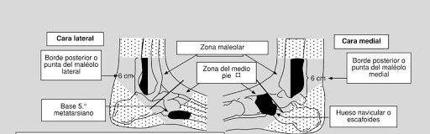
Evaluación
Edema – equimosis.
Imposibilidad para el apoyo.
Sensación de chasquido – dolor violento.
*Ottawa.
Notes:
El edema de rápida aparición (>4cm de perímetro con respecto al contralateral), la sensación de crujido y la imposibilidad para el apoyo, sn signos de gravedad o mayor compromiso. El dolor no tiene relación con la gravedad.
Cajón anterior: Evaluar integridad de fibulotalar anterior. 30 de plantiflexión y fuerza anterior desde el calcáneo. Si hay una subluxación talar es positivo. Si se hace un hoyuelo, habla de ruptura completa.
Sqz (test de presión): Presión en la perna en la parte proximal. Si hay dolor se considera pobable la lesión de la sindesmosis.
Pobre correlación clínica con los test de estrés

Slide 14
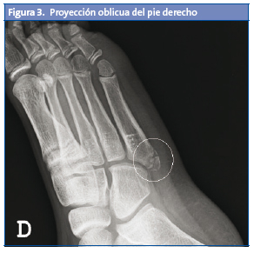
Radiografía

Slide 15
Tratamiento
INTERVENCIÓN | GRADO I | GRADO II | GRADO III
DOLOR | AINES | AINES | AINES
INMOVILIZACIÓN | NO | CORTA | CORTA
SOPORTE FUNCIONAL | NO | SIEMPRE | SIEMPRE
MOVILIZACIÓN ARTICULAR | INMEDIATA | TEMPRANA | TEMPRANA
TERAPIA FÍSICA | SÍ - ACTIVIDADES NORMALES | SÍ | SÍ
CIRUGÍA | NO | NO | CONSIDERAR
No se recomienda:
RICE.
Inmovilizar.
Notes:
RICE Ampliamente conocido y utilizado. 2 Revisiones sitemáticas. Crioterpia no tiene evidencia, se ha visto que mejora la tolerancia al inicio de la terapia.
Reposo: Ya se sabe que tienen mejor recuperación la movilización temprana.
No inmovilizar, menos rígido.
Soporte funiconal con brace que permite movilidd articular.
Cx. No está indicada de rutina en lesión aguda: Tratamiento conservador falló. Inestabilidad crónica
Aguda. Fracturas asociadas. Considerar en deportistas de alto rendimiento. Signos de inestabilidad en imágenes. Compromiso de la sindesmosis

Slide 16
Rodilla
Anatomía
Notes:
LCA: Parte anterior Cresta intercondílea a parte interna e condilo lateral.
LCP: Parte posterior de la región intercondílea a cara interna de condilo medial

Slide 17
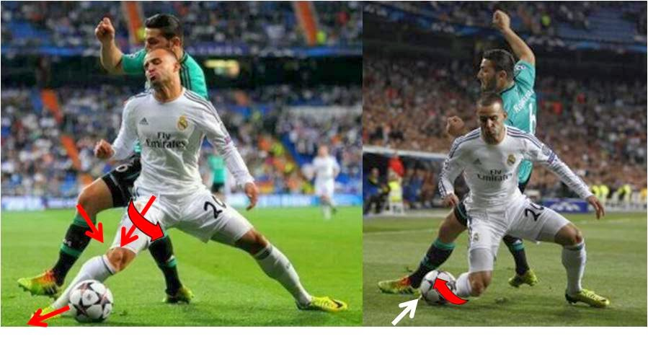
Mecanismo
Trauma directo – LCP.
Varo o valgo – colaterales.
Rotacional o hiperextensión – LCA.
Notes:
Tirada anteromedial desgraciada de Don O’Donoghuetraumatismo en valgo, flexión y rotación externa: VALFE. Puede tratarse de un movimiento exagerado (esquí) o de un golpe contra resistencia sobre el pie («placaje» en el rugby). Se observan lesiones del LCA, del plano ligamentoso medial y del menisco lateral por aplastamiento o tracción del cuerno posterior del menisco lateral.

Slide 18
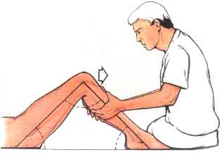
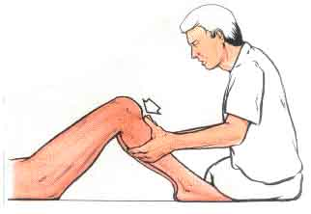
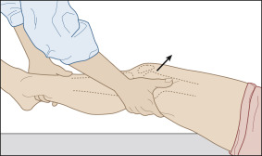
Evaluación
Dolor – limitación inmediata.
Sensación de chasquido.
Edema – derrame articular.
Sensación de inestabilidad.
Notes:
LA limitación inmediata hala de fractura o lesión del pivote central. La sensación de chasquido habl de ruptura ligamentaria. EL derrame articular inmediato hace necesario descartar frsactura o lesión de pivote central. LA sensación de inestabilidad habla mas de lesión lateral.
Lachman (20° de flexión. Para abrupta habla de integridad con lesion parcial), estrés en valgo, en varo y cajón ant y posterior.

Slide 19
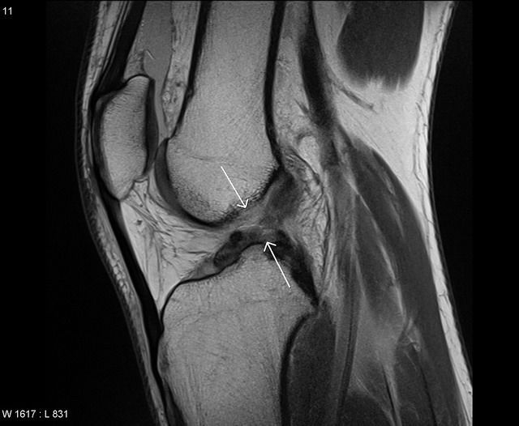
Imágenes
Rx: descartar fracturas. Lesiones asociadas.
RMN: evaluación completa.
Notes:
Se indican proyecciones anteroposterior, lateral estricta y axial de la rótula. Se busca una avulsión de la superficie ósea preespinal (LCA) (vista de las escotaduras si es necesario) o de la espina tibial posterior (LCP), una fractura de Segond (arrancamiento capsular lateral) o un arrancamiento óseo de la inserción de los ligamentos colaterales. Una remodelación de las espinas tibiales orienta hacia una lesión ligamentosa del pivote central de larga data. También se busca una fractura femoral o tibial y un bostezo de la interlínea femorotibial medial o lateral, indicio de una lesión ligamentosa medial o lateral

Slide 20
Evaluación
Dolor – limitación inmediata.
Sensación de chasquido.
Edema – derrame articular.
Sensación de inestabilidad.
Notes:
LA limitación inmediata hala de fractura o lesión del pivote central. La sensación de chasquido habl de ruptura ligamentaria. EL derrame articular inmediato hace necesario descartar frsactura o lesión de pivote central. LA sensación de inestabilidad habla mas de lesión lateral.
Lachman (20° de flexión. Para abrupta habla de integridad con lesion parcial), estrés en valgo, en varo y cajón ant y posterior.

Slide 21
Tratamiento
Inmovilización blanda o brace
Rehabilitación
Cirugía
Medidas locales
Analgesia
Notes:
Mantener la rodilla quieta (inmovilizada). Aplicar hielo en la rodilla. Esto ayuda con el dolor y la hinchazón. Mantener la rodilla levantada (elevada) por encima del nivel de su corazón cuando está descansando. Esto ayuda con el dolor y la hinchazón. Tomando medicamentos para el dolor. Ejercicios para prevenir o limitar la debilidad o rigidez permanente de la rodilla. Rehabilitación fundamental, con inicio de propioceptivos e isométricos y luego fortalecimiento.
Cirugía dependiendo d ela lesión.

Slide 22
Luxaciones

Slide 23
Luxación
Pérdida permanente de la relación entre los huesos que componen una articulación secundaria a un traumatismo articular. Esta situación implica una disrupción completa de las estructuras capsuloligamentarias.

Slide 24
Epidemiología
Miembro superior más susceptible.
La luxación de hombro es la más común de lejos.
Luxaciones en miembros inferiores se asocian a alta energía.
Luxación de patela, trauma deportivo. Alto riesgo de recidiva.
Notes:
El miembro superior es mucho más susceptible a las luxaciones, ya que son articulaciones no de carga en las que la movilidad prima sobre la estabilidad. La glenohumeral es la que se luxa con mayor frecuencia, con una incidencia de 24/100.000. La segunda gran articulación que más se luxa es el codo, con una incidencia de 5,1/100.000, y muy ligada a traumas deportivos.
En el miembro inferior, las luxaciones son mucho menos frecuentes, ya que la estabilidad de las articulaciones es muy elevada y se precisa de traumatismo de alta .energía para generar una luxación. Esta situación hace que, a pesar de ser menos frecuente, las lesiones asociadas y, por tanto, su gravedad sean mucho mayores.
Un apartado especial en las luxaciones del miembro inferior es la luxación de la rótula, cuya incidencia es de 7/100.000. Alto riesgo de recidiva

Slide 25
Patogenia
Ruptura completa de estructuras que implica isquemia.
¡Es una URGENCIA!
Alto riesgo de recidiva.
Notes:
rotura completa de las estructuras ligamentosas y trae consigo una contusión articular muy importante; por ello, todo lo explicado en los apartados anteriores es aplicable también a este tipo de traumatismos articulares. Este período inflamatorio inicial se puede ver alterado por la presencia de procesos isquémicos causados por la interrupción temporal del flujo sanguíneo, lo que va a agravar la lesión traumática inicial pudiendo producir necrosis del tejido óseo.
Alto riesgo de inestabilidad

Slide 26
Diagnóstico
Dolor agudo.
Deformidad.
Limitación grave.
¡EVALUACIÓN NEUROLÓGICA Y VASCULAR!
Notes:
Rx. Siempre 2 proyecciones. Siempre antes de intentar cualquier maniobra
Estado neurovascular.

Slide 27
Tratamiento
Reducción precoz.
Inmovilización.
Rx control.
Evaluar estabilidad y lesiones asociadas.
Intervenciones adicionales.
Notes:
Evaluar estabilidad. Fracturas, rluxacion, lesiones vascular o nerviosa. Requerimiento de cx.

Slide 28
Lesiones específicas

Slide 29
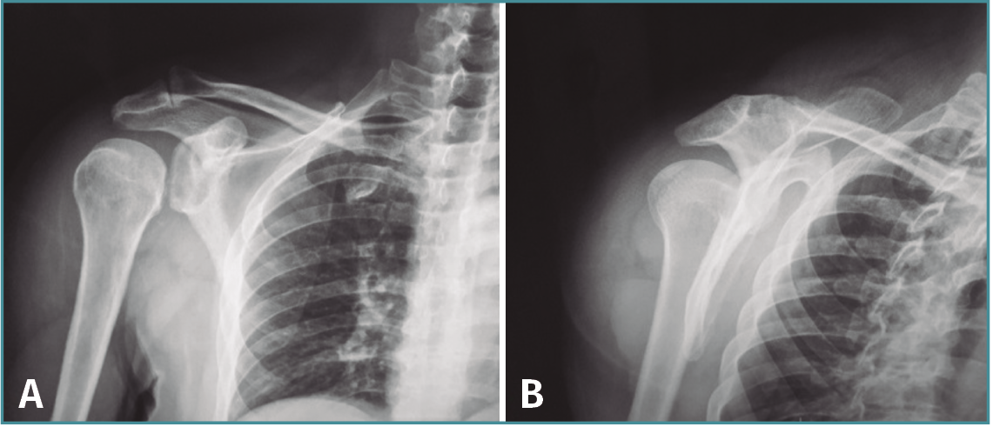
Hombro
Anterior 90%.
Posterior en electrocución o convulsión.
Signo de la charratera.

Slide 30
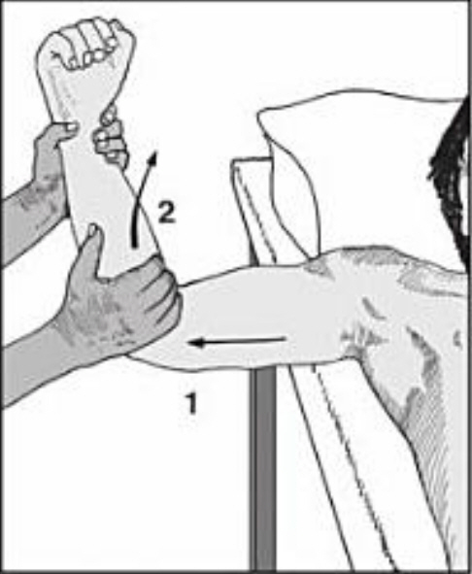
Manejo
Inmovilización:
Cabestrillo 3 semanas.
Iniciar rehabilitación.
Notes:
Kocher: Codo a 90 con RE y luedo aduccion.

Slide 31
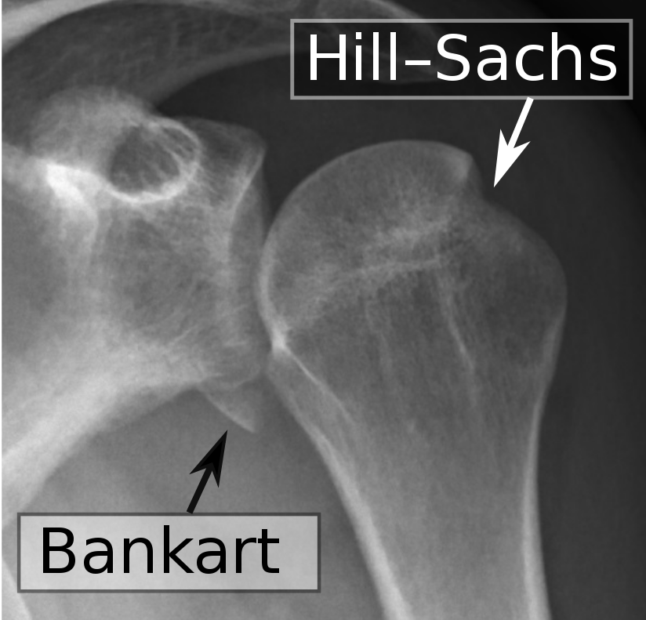
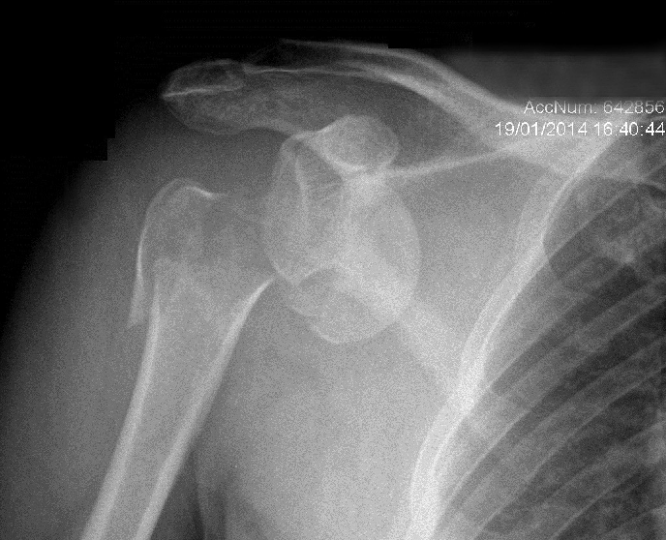
Lesiones asociadas
Fracturas de húmero proximal.
Inestabilidad crónica.
Notes:
Lesiones irreductibles. Luxofracturas.
Tener en cuenta las lesiones asociadas que hablan de inestabilidad.

Slide 32
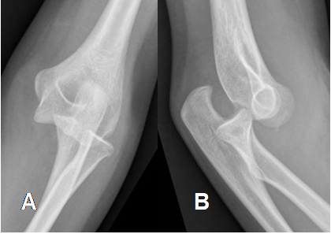
Codo
Posterior pura es la más frecuente.

Slide 33
Manejo
Cabestrillo 2 semanas:
Iniciar precozmente arcos de movilidad.

Slide 34
Lesiones asociadas
Fracturas y lesiones capsuloligamentarias.
→ Tríada terrible.
Notes:
Hay que intentar reducir.

Slide 35
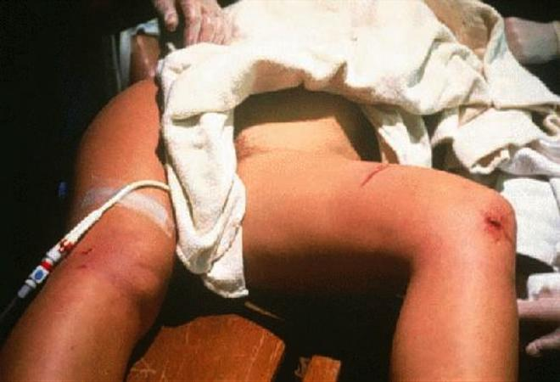
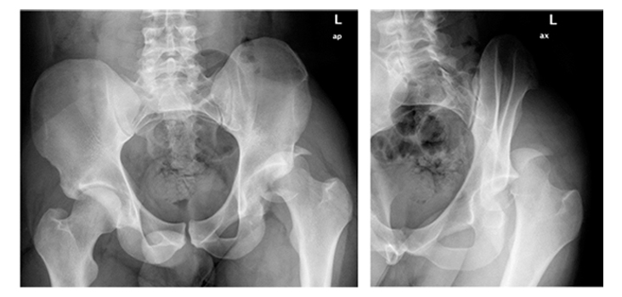
Cadera
Notes:
LA más común es posterior. Trauma de alta energía, en flexión contra la rodilla.
AP de pelvis y lat de cadera

Slide 36
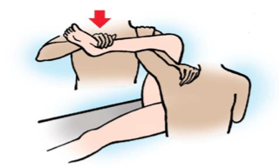
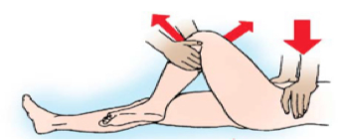
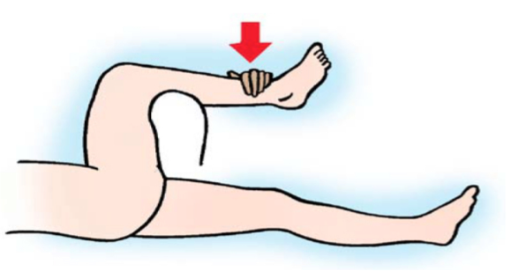
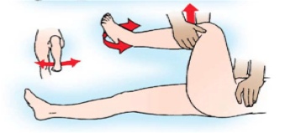
Manejo
Evaluar estabilidad.
TAC control siempre.
Apoyo en 4 – 6 semanas.
Notes:
Estabilidad. Si requiere reducción abierta o tracción. TAC control para descartar fracturas, fragmento intraarticulares.
Apoyo en 4 semanas.

Slide 37
Lesiones asociadas
Acetábulo.
Ciático.
Fracturas intracapsulares.

Slide 38
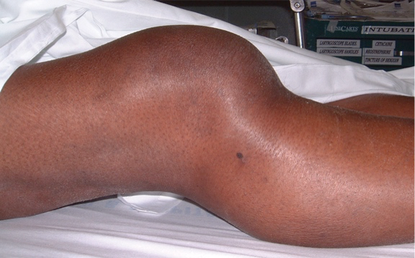
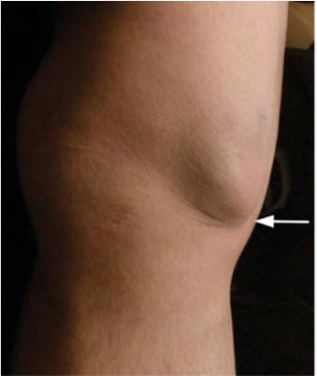
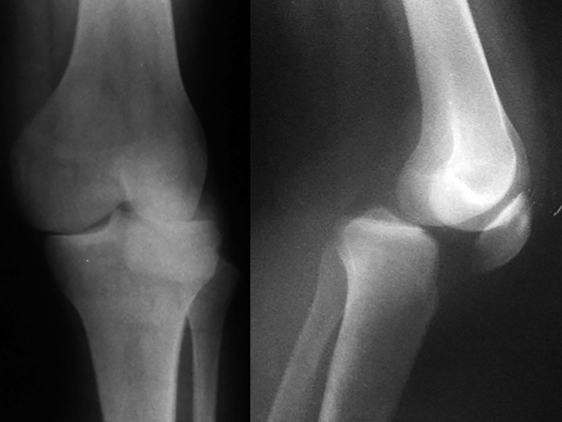
Rodilla
Daño de al menos 2 de los 4 ligamentos principales.
Alta energía.
Sospecha alta.
Notes:
Baja energía en obesos o ancianos. Es una verdadera emergencia, muchas se reducen en el sitio y hay qye tener un alto índice de sospecha. Derrame articular importante e inestabilidad multidireccional.
Umbilicación signos de irreductibilidad.
La lesión posterior es la más asociada con lesión vascular. Tasa de lesiones asociadas cercana al 50% .

Slide 39
Manejo
Emergencia quirúrgica
Signos de certeza de lesión vascular.
Luxación abierta.
Luxación irreductible.
Síndrome compartimental.
Reducción.
Estabilización.
→ Férula – fijación externa.

Slide 40
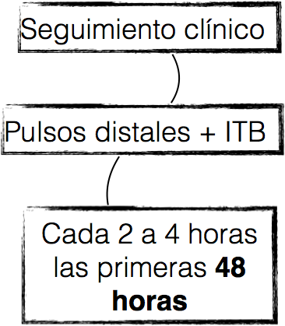
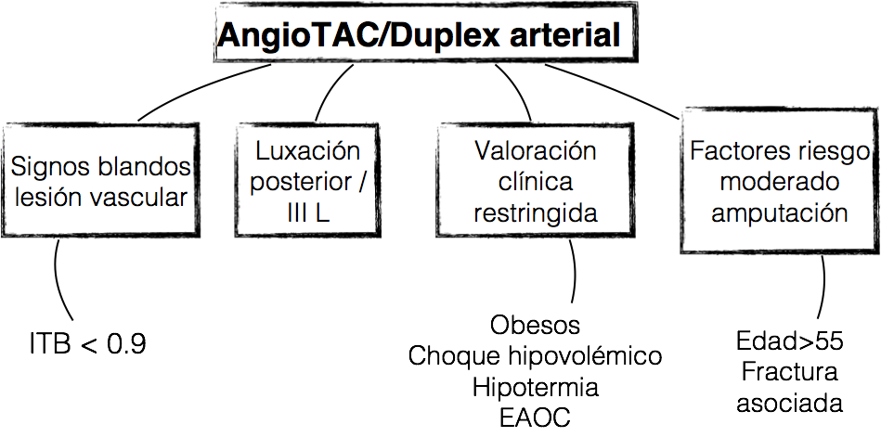
Lesión vascular

Slide 41
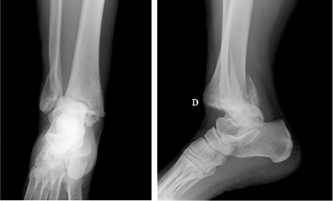
Tobillo
Casi siempre son luxofracturas.
Traumas rotacionales.
Poco cubrimiento de tejido blando.
Notes:
Muy raro que sean solo luxaciones. Se van a posterior y lateral.
Alto índice de lesiones abiertas o riesgo de necrosis de la piel.

Slide 42
Manejo
Fácil reducción.
Inmovilización con férula en U y suropédica.
Requiere cx.

Slide 43
GRACIAS

